Slide 1
3.1 Proportionalitet
Koordinatsystemet
Ett koordinatsystem består av två tallinjer som skär varandra.
De båda tallinjerna, koordinataxlarna, kallas x-axel och y-axel.
x-axeln är vågrät och y-axeln är lodrät.
I ett koordinatsystem kan man rita in punkter.
En punkts läge i koordinatsystemet säger man är punktens koordinater.
Den punkt där x-axel och y-axel skär varandra kallas origo.
För att lättare kunna se punkternas position lägger vi in ett rutnät.
Origo har koordinaterna ”noll, noll”, vilket skrivs (0, 0).
Punkten B ligger rakt ovanför -2 på x-axeln och rakt till vänster om 3 på y-axeln. Koordinaterna är (-2, 3).
B (-2, 3)
Punkten A är rakt ovanför 1 på x-axeln och rakt till höger om 2 på y-axeln. Punkten har koordinaterna (1, 2).
A (1, 2)
Punkten D ligger rakt nedanför 4 på x-axeln och rakt till höger om -2 på y-axeln. Koordinaterna är (4, -2).
Punkten C ligger rakt nedanför -3 på x-axeln och rakt till vänster om -1 på y-axeln. Koordinaterna är (-3, -1).
C (-3, -1)
D (4, -2)

Slide 2
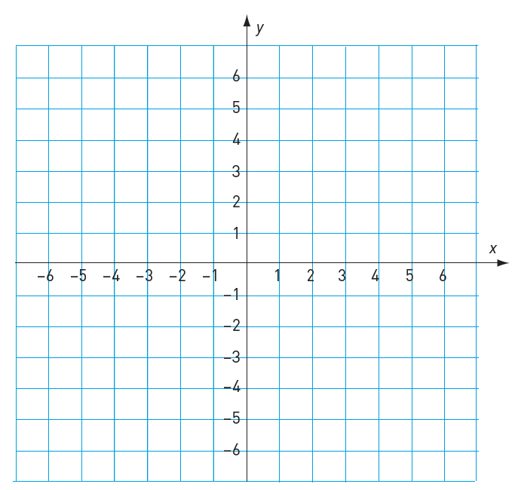
Exempel
Vilka är koordinaterna?
(4; 5,5)
(-5, 3)
(3, 2)
(0, -3)
(6, -2)

Slide 3
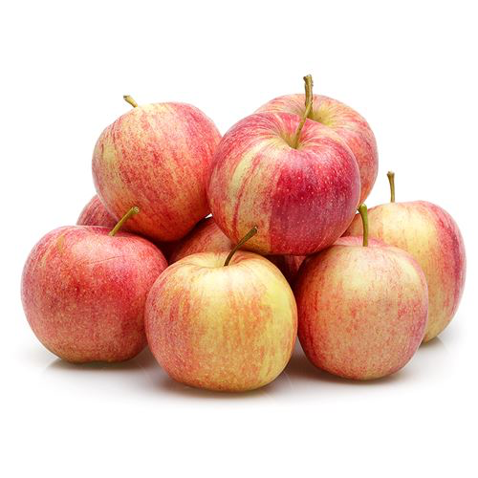
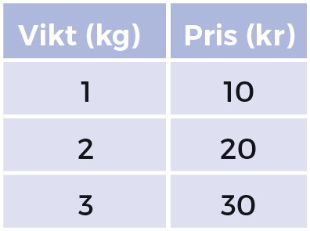
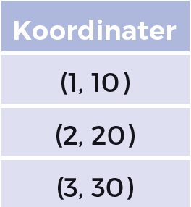
Proportionalitet
En dag kostar äpplen 15 kr/kg. För 2 kg får man betala 30 kr och för 3 kg får man betala 45 kr och så vidare.
Priset sägs då vara proportionellt mot vikten.
1
15
(1, 15)
Det kan vi visa i ett koordinatsystem.
Vi skriver antalet kilogram längs
x-axeln och kostnaden längs y-axeln.
2
30
(2, 30)
3
45
(3, 45)
Vi ser att de tre punkterna ligger på en rät linje.
En proportionalitet kan visas med en graf som är rät och utgår från origo.
När vi ritar linjen, grafen, så ser vi att den börjar i origo.

Slide 4
Exempel
Diagrammet visar hur kostnaden för två olika sorters äpplen beror av vikten.
a) Hur stor är skillnaden i pris per kilogram?
b) Är kostnaden proportionell mot vikten?
Motivera ditt svar.
a) Billigare sorten:
20 kr/kg
Dyrare sorten:
35 kr kg
Följ den streckade linjen för att läsa av hur mycket 1 kg kostar.
Skillnad i pris per kilogram:
(35 – 20) kr =
15 kr
b) Ja, eftersom graferna är räta och utgår från origo.
Svar: a) Skillnad i pris per kilogram är 15 kr
b) Ja, eftersom graferna är räta och utgår från origo.

Slide 5
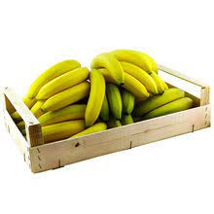
Exempel
Lådan väger 6 kg. Kostnaden är proportionell mot vikten. Vad kostar en låda som väger 4 kg?
240 kr
Pris (6 kg): 240 kr
240
kr/kg
Pris/kg :
=
40 kr/kg
6
Pris (4 kg):
4 ∙ 40 kr =
160 kr
Eftersom kostnaden är proportionell mot vikten så är kilopriset detsamma.
Svar: En låda som väger 4 kg kostar 160 kr.

Slide 6
Exempel
Jonas köper apelsiner. En påse med apelsiner väger 1,8 kg och kostar 27 kr. En mindre påse med samma sorts apelsiner väger 1,4 kg. Hur mycket kostar den mindre påsen om kostnaden är proportionell mot vikten?
Pris (1,8 kg): 27 kr
27
kr/kg
Pris/kg :
=
15 kr/kg
1,8
Mindre påsen kostar:
1,4 ∙ 15 kr =
21 kr
Eftersom kostnaden är proportionell mot vikten så är kilopriset detsamma.
Svar: Den mindre påsen kostar 21 kr.

Slide 7
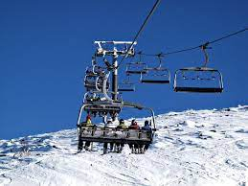
Exempel
Är priset på liftkort proportionellt mot antalet dagar?
975
kr
325 kr
Kostnad per dag (3 dagar):
=
3
1 995
=
285 kr
Kostnad per dag (7 dagar):
kr
7
Svar: Priset är inte proportionellt mot antalet dagar.

Slide 8
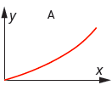
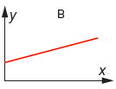
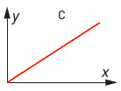
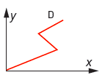
Exempel
Vilken eller vilka grafer är proportionaliteter?

